Slide 1


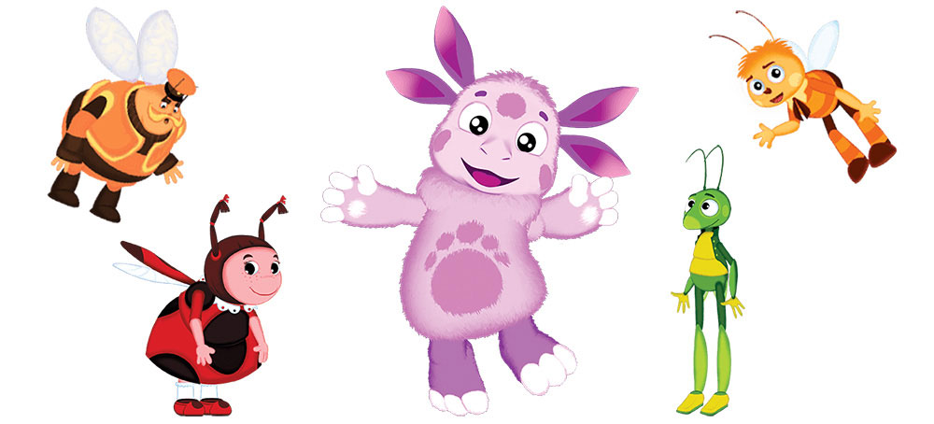
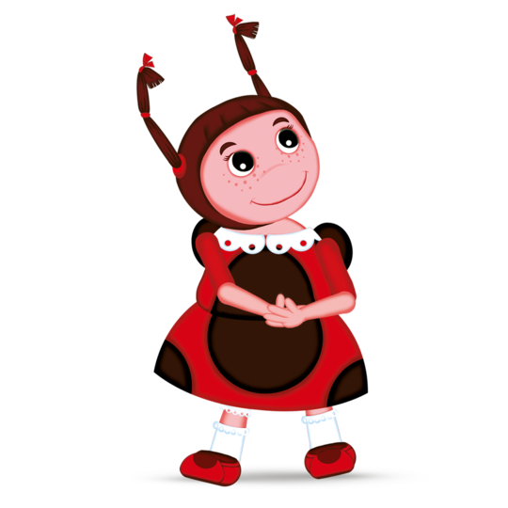



ИНТЕРАКТИВНАЯ ДИДАКТИЧЕСКАЯ ИГРА
5+
«Математика с Лунтиком»
9 = 4 + ?
Разработала ЦОР: Гетманская Е.В., воспитатель МБДОУ д/с №28
Старт

Slide 2
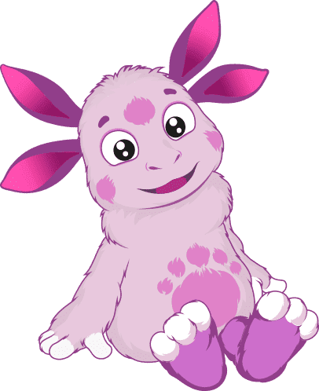
Цель: формировать математические представления дошкольников через игру.
Задачи: совершенствовать навыки счета на слух; упражнять в сравнении чисел в пределах 10; устанавливать связь между числом и количеством; совершенствовать умение решать примеры; развивать слух, внимание, память; воспитывать интерес к математике.
Правила использования: На титульной странице пособия имеется кнопка «Старт», по клику на которую осуществляется переход на слайд-меню, здесь можно ознакомиться с правилами игры, ссылками. Слайд-меню разделен на блоки с гиперссылками, которые настроены на героев игры: Лунтика, Милу, Пчелёнка, Кузю. Ребенок в любой последовательности может выбрать героя и с ним выполнить задание. Персонажи умеют разговаривать и дают задание при наведении мыши на него. На слайдах с заданиями есть кнопки «Вперёд», «Назад» или вернуться в «Меню».
Меню

Slide 3

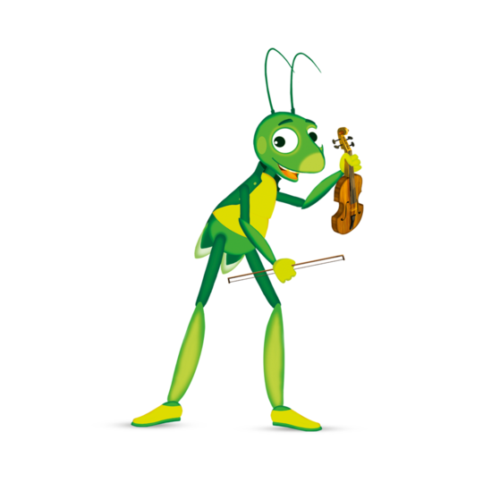






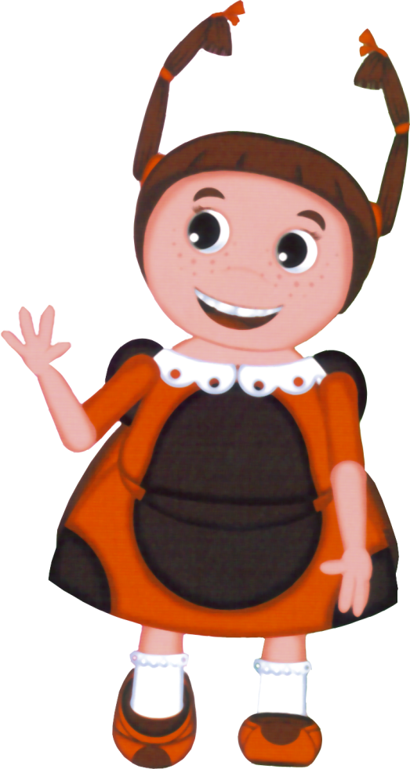



2
2
1
4
6
Ссылки
Правила игры

Slide 4




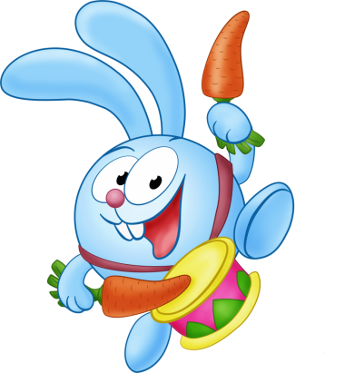
Нажимай на нотку и слушай внимательно!
Меню
Вперёд

Slide 5
Назад
Вперёд

Slide 6
Назад
Меню

Slide 7
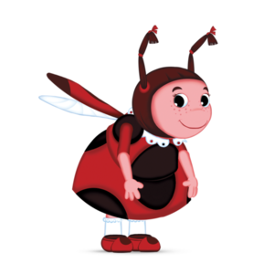

2
3
3
4
Меню
Вперёд

Slide 8


4
5
2
3
Назад
Меню

Slide 9
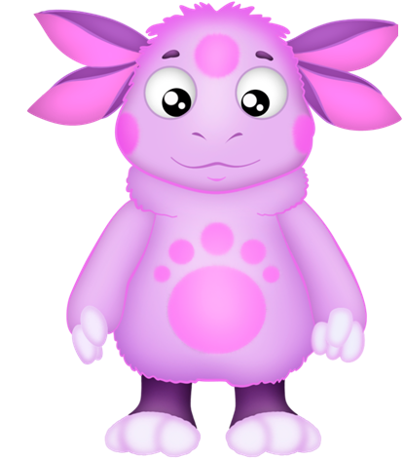

5
3
Меню
Вперёд

Slide 10
3
3
Назад
Вперёд

Slide 11

4
6
Назад
Меню

Slide 12

5 - 3
3
2
Меню
Вперёд

Slide 13
4 + 3
7
8
Назад
Вперёд

Slide 14
3 + 3
7
6
Назад
Меню

Slide 15
Для игры
Использовала источники:
https://ja-rastu.ru/g
http://gostsluny.ru/mila
http://luntik-games.ru/kartinki
https://5music.online/sound
«Математика с Лунтиком»
https://www.bing.com https://www.liveinternet.ru/users/4199102/post282679534
Назад

